Slide 1
プロジェクト演習Ⅳ インタラクティブゲーム制作 プログラミング4
2011/12/20
シェーダの応用 エフェクト

Slide 2
今日の内容
エフェクトのテクニック色々
テクスチャアニメーション
軌跡のブラー
テクスチャライン
シェーダの応用
なんでもテクスチャ
フィルタ系エフェクト

Slide 3
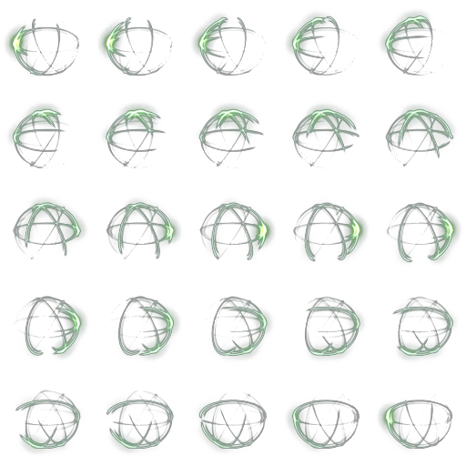
テクスチャアニメーション
アニメパターンを1枚の画像に用意
fk_RectTexture使用
setTextureCoord()で切り出し領域を変化
シェーダを使うまでもなく、結構色々な表現が可能

Slide 4
エフェクト用のテクスチャ描画
光源処理のせいで色が暗くなる
FK_TEX_REPLACEを使う
物体の前後関係のせいでうまく描画されないor色のブレンド方法を変えたい
OpenGLの命令を突っ込んで動作モード変更

Slide 5
fk_Modelを継承する
preShader(), postShader()関数を オーバーライドする
ここに、描画直前と直後に行いたい処理を 割り込ませることができる
本来はシェーダ処理用の仕組みだが、それ 以外でも色々と有用
ただし、将来仕様が変わる可能性もある

Slide 6
ちょこっとOpenGL
glDepthMask()
描画物の前後関係を保持するかどうか設定
GL_TRUEで保持、GL_FALSEで無視
glBlendFunc()
描画時の色のブレンド方法を設定
(GL_SRC_ALPHA, GL_ONE_MINUS_SRC_ALPHA)がデフォ
(GL_ONE, GL_ONE)にすると加算ブレンドになる
発光エフェクトは加算の方がそれっぽくなります
preShader()でいじったら、postShader()で戻す

Slide 7
同じ画像を使い回す場合
readBMP/PNG()で直接読み込むのはNG
fk_Imageに一度読み込んだら、それをsetImage()して使い回すこと
テクスチャの切り替えは地味に時間がかかる処理
できるだけ1枚に詰め込んで、切り替え回数を減らそう

Slide 8
応用例：軌跡のブラー
短冊形のMQOを用意
UVは指定しておく
→のようなテクスチャを用意
動く物体の座標値にあわせてmoveVPosition()で頂点移動

Slide 9
行列による座標変換の応用
fk_Modelによる位置制御に頼らず、形状の座標レベルでの位置調整をする場合
blurModelは一切の移動、回転をしていない
グローバル座標と等しい
blockModel上の座標をグローバル座標に変換して利用する
getMatrix()してきたものを乗算

Slide 10
シェーダでできること
色の付け方のルールを自由に変えられる
とはいえ、計算式や条件分岐だけではやれることに限界がある
計算に使いたいデータをなんでも テクスチャにしてしまう
モデルに貼り付ける色以外のデータを、 無理矢理画像に詰め込んでシェーダから 参照する

Slide 11
実演
トゥーンシェーディングを条件分岐ではなく、テクスチャを使って実現してみる

Slide 12
その他の実用例
バンプマッピング
凹凸を擬似的に表現できる
ちと接ベクトルの算出が面倒
環境マッピング
周りの景色を映り込ませる表現
キューブテクスチャなるものを用意すべし

Slide 13
テクスチャライン
シェーダを使って実現
cg.dllとcggl.dllへの依存が発生します
ノートPCでも動きます
詳細はサンプルプログラム見てね
色々応用が利きます
ランダムで毎フレーム位置や太さをいじるとバーナーっぽい感じになったりとか

Slide 14
上級編：フィルタエフェクト
今までは画面に直接描画していた
最近では、一度テクスチャに描画して、 そのテクスチャを画面に描画することが多い
レンダリング結果のテクスチャを描画する際に、色々とフィルタをかけてエフェクトをかけることを…
強いられているんだッ！

